Slide 1

Nama : Muhammad Junaidi
NPM : 2210010097
Kelas : 2B TI Reg BJB
Matkul : Jaringan Komputer
Tugas : UAS

Slide 2

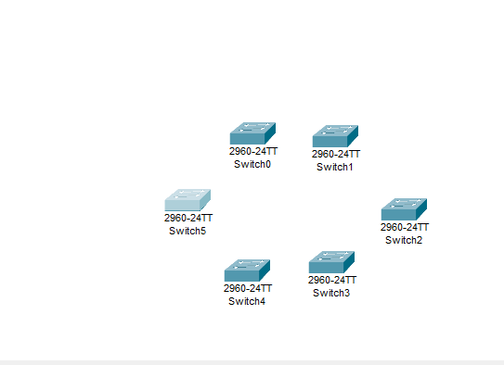
Susun switch membentuk topologi ring

Slide 3
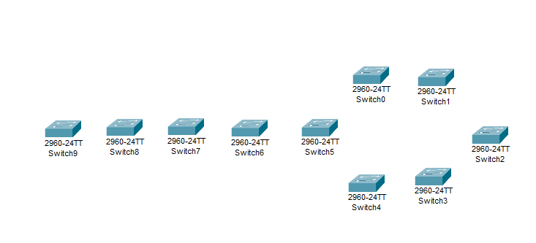
Kemuidian, susun switch secara mendata yang akan digunakan untuk membuat topologi bus

Slide 4
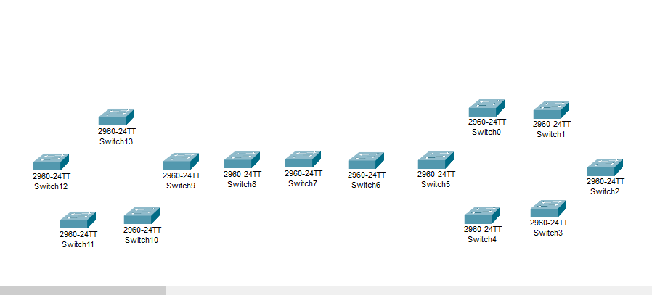
Lalu, tambahkan susunan switch untuk membuat topologi mesh

Slide 5
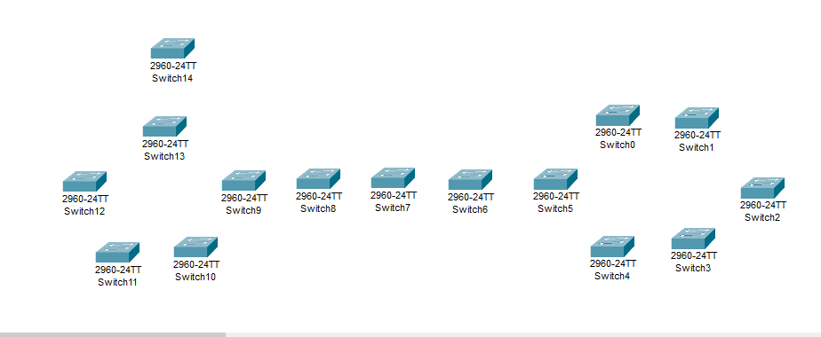
Terakhir, tambahkan satu switch yang akan digunkan untuk membuat topologi star

Slide 6
Terakhir, tambahkan satu switch yang akan digunkan untuk membuat topologi star

Slide 7
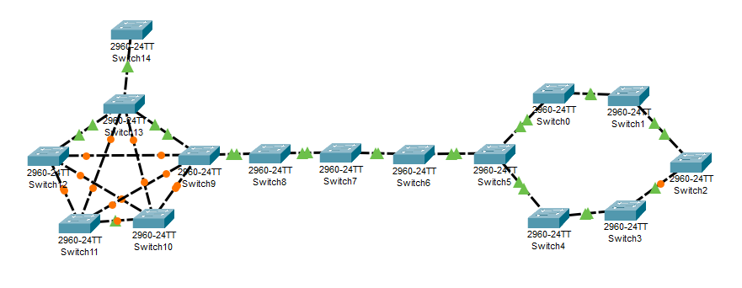
Kemudian, koneksikan semua switch nya susuai jenis topologi yang akan digunakan

Slide 8
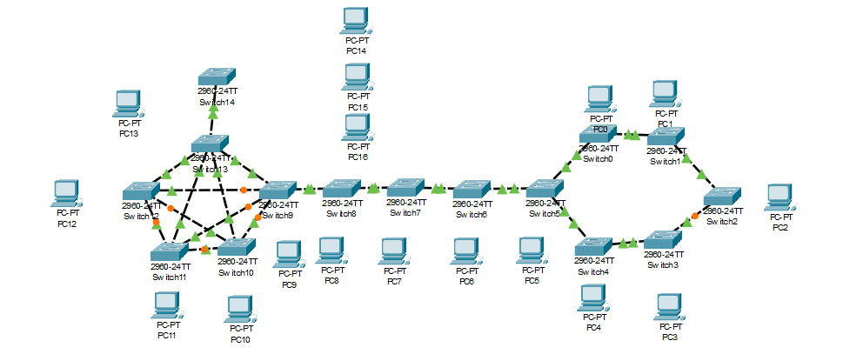
Tambahkan 1 PC untuk masing masing switch satu pc, kecuali untuk topologi star pc nya 3

Slide 9
Tambahkan 1 PC untuk masing masing switch satu pc, kecuali untuk topologi star pc nya 3

Slide 10
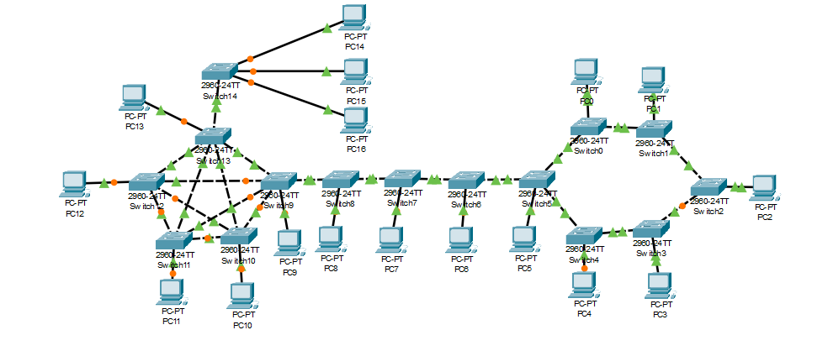
Koneksikan, semua pc ke switch berdasarkan topologi yang digunakan

Slide 11
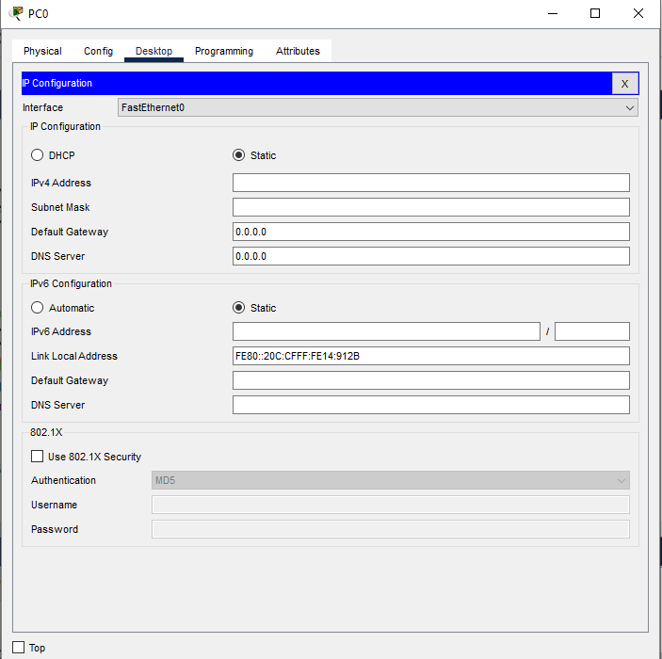
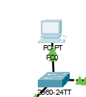
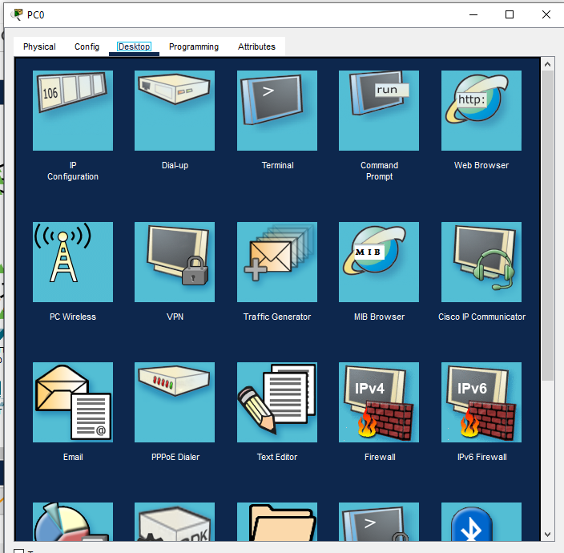
Atur IP Adress semua PC
Klik PC0
Pergi ke Desktop > IP Configurion
Set IP Configuration jadi static
Isi IPv4 Adress : 192.168.1.2
Isi subnet mask : 255.255.255.0
Isi Default Gateway : 192.168.1.1

Slide 12
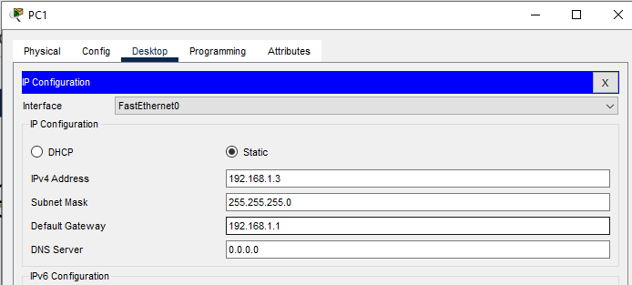
Teruskan set IP Configuration semua PC seperti tadi. Tapi, perlu diperhatikan IPv4 Adress tiap PC harus berbeda atau tidak boleh sama

Slide 13
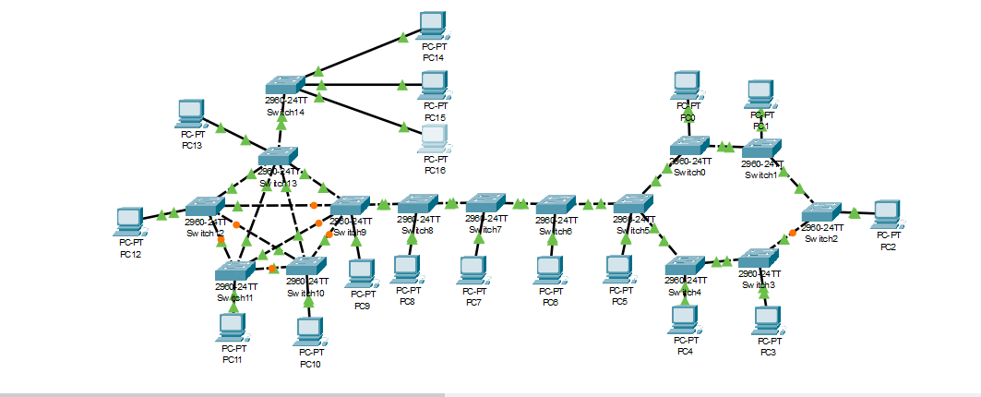
Sampai sini, Topologi hybrid telah selesai dibuat

Slide 14
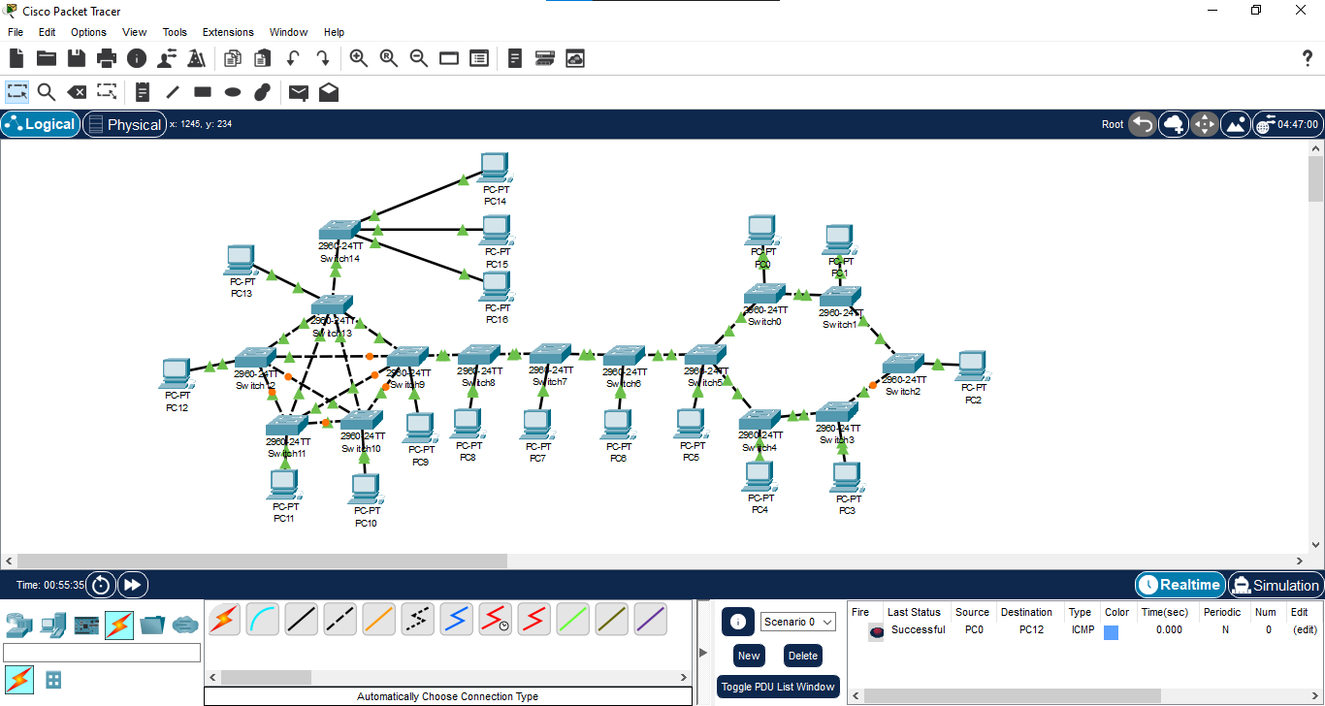
SS Hasil Message

Slide 15
SS Hasil Message

Slide 16
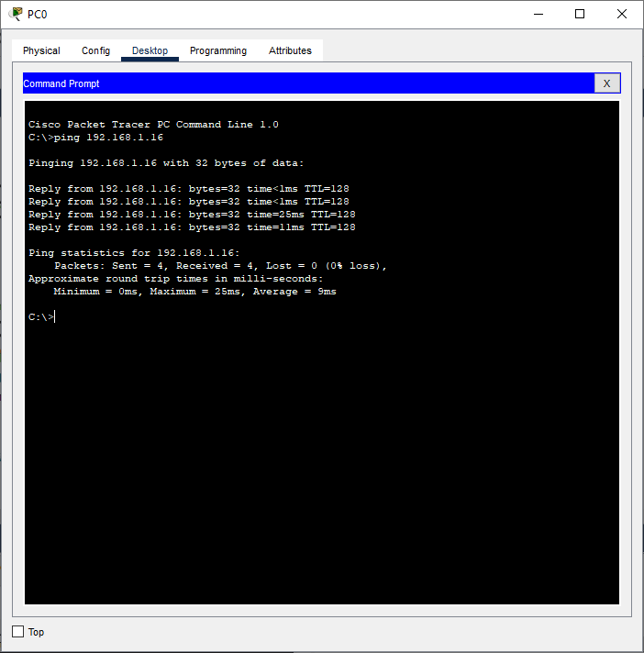
SS Hasil PING

Slide 17

Selesai
Dan Terimakasih

